Slide 1

Solutions techniques
Menu-Maker-By-Qwenta

Slide 2

Présentation du projet
Menu Maker By Qwenta est un site permettant aux restaurateurs de mettre en page et de diffuser leurs menus en quelques clics.
Les différentes fonctions sont :
La création de menu
La personnalisation des menus
La diffusion des menus au format PDF, mais aussi sur Instagram et Deliveroo
L’impression des menus

Slide 3

Langages de programmation retenus
Pour répondre à ces besoins, nous avons sélectionnés différents langages afin d’implémenter ces fonctionnalités
Pour le Front-End
HTML
CSS
JavaScript
React.js
Pour le Back-End
Node.js
Express.js
Database
MongoDB

Slide 4
Le MERN Stack
Le MERN Stack est une pile JavaScript open source à croissance rapide qui a pris un énorme essor parmi les développeurs web d’aujourd’hui.
MERN est une collection diversifiée de technologies robustes (à savoir, Mongo, Express, React et Node) pour le développement d’applications web évolutives - prises en charge par les composants frontend, backend et base de données.
Node, Express et React se sont même classés parmi les frameworks ou technologies les plus populaires dans l’enquête 2022 Developer Survey de Stack Overflow.

Slide 5
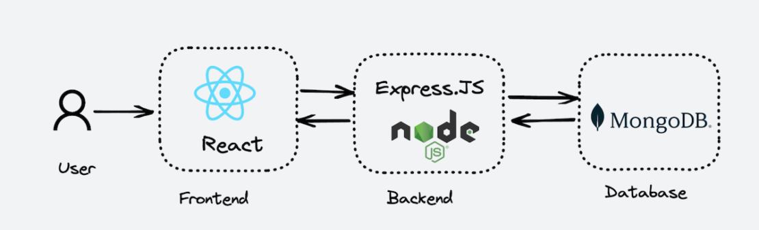
Fonctionnement de la pile MERN
MERN a quatre composants :
MongoDB - une base de données NoSQL
ExpressJS - un framework d’application web backend pour NodeJS
ReactJS - une bibliothèque JavaScript pour développer des interfaces utilisateur à partir de composants d’interface utilisateur.
NodeJS - un environnement d’exécution JavaScript qui permet d’exécuter du code JavaScript en dehors du navigateur, entre autres choses

Slide 6
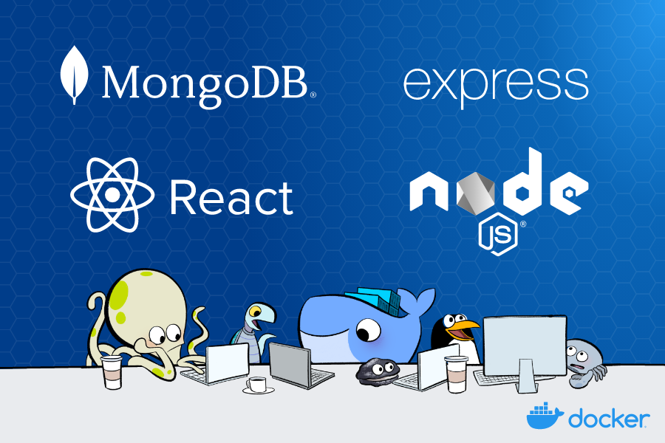
Interaction des éléments au sein d’une application type :
Un utilisateur interagit avec le frontend, via le navigateur Web, qui est construit avec des composants d’interface utilisateur ReactJS.
Le serveur backend fournit du contenu frontend, via ExpressJS fonctionnant sur NodeJS.
Les données sont récupérées à partir de la base de données MongoDB avant de revenir à l’interface. Ici, votre application les affiche pour l’utilisateur.
Toute interaction qui provoque une demande de modification des données est envoyée au serveur Node-based Express.

Slide 7

La base de données
MongoDB
MongoDB est une base de données NoSQL (Not Only SQL) qui stocke les données de manière flexible et évolutive.
MongoDB est utilisé dans un large éventail d'applications, notamment le développement web, les applications mobiles et d'autres cas d'utilisation nécessitant une gestion flexible et évolutive des données.

Slide 8


Lien avec le Back-End
Node.js
Il est fréquemment utilisé pour la création d’application Web côté serveur. Il peut gérer les requêtes HTTP, rendre des pages web dynamiques, et traiter les données provenant des formulaires.
Express.js
Express.js est un ensemble de fonctionnalités et d'outils qui facilite le développement d'applications web et d'API côté serveur en utilisant JavaScript. Il fournit une structure et des fonctionnalités pour simplifier des tâches courantes telles que la gestion des routes, des middlewares, des vues, et la communication avec la base de données.

Slide 9

Lien avec le Front-End
React.js
React.js est une bibliothèque JavaScript front-end. Elle permet aux développeurs de créer des composants réutilisables qui gèrent l'état de manière efficace et permettent la création d'interfaces utilisateur réactives. React est principalement utilisé pour la création de l'interface utilisateur côté client dans les applications web.

Slide 10


Lien avec le Front-End
jsPDF
jsPDF est une bibliothèque JavaScript qui permet de générer des fichiers PDF côté client dans un environnement web. Elle offre une solution simple pour créer et manipuler des documents PDF en utilisant JavaScript.
React Modal
Les fenêtres modales sont des boîtes de dialogue ou des composants qui s'affichent au-dessus du contenu principal de l'application, généralement pour afficher des informations supplémentaires, recueillir des données de l'utilisateur, ou effectuer des actions spécifiques.

Slide 11





Lien avec le Front-End
OAuth
OAuth (Open Authorization) est un protocole d'autorisation standard utilisé pour sécuriser l'accès aux ressources des utilisateurs sur le Web. Il est largement utilisé pour permettre aux utilisateurs de donner des autorisations à des applications tierces pour accéder à leurs données sans partager leurs identifiants (nom d'utilisateur et mot de passe). OAuth est particulièrement courant dans le contexte des API.
Authentification via les réseaux sociaux
L'authentification via les réseaux sociaux, également connue sous le nom de connexion sociale ou authentification sociale, permet aux utilisateurs de s'authentifier sur des applications ou des sites web en utilisant leurs identifiants de compte sur des plateformes de médias sociaux telles que Facebook, Google, X, LinkedIn, etc.

Slide 12


API Instagram et Deliveroo
API Deliveroo
Deliveroo propose une API qui permet aux développeurs d'intégrer les fonctionnalités de la plateforme de livraison dans leurs propres applications ou services.
Les fonctionnalités de l'API Deliveroo incluent généralement la possibilité de rechercher des restaurants, de consulter des menus, de passer des commandes et de suivre les livraisons en temps réel.
Pour accéder à l'API Deliveroo, les développeurs doivent généralement s'inscrire auprès de Deliveroo et obtenir des clés d'API.
API Instagram
Instagram propose une API qui permet aux développeurs d'intégrer certaines fonctionnalités d'Instagram dans leurs applications tierces.
L'API Instagram autorise généralement l'accès à des fonctionnalités telles que la récupération de photos, la publication de contenu, et l'interaction avec les données des utilisateurs (sous réserve d'approbation de l'API).

Slide 13

Communication avec le client
Un point bimensuel avec le client et le Chef de projet permettra de contrôler et de valider chaque étape du projet et d’apporter les modifications si nécessaires.
Des livraisons ponctuelles seront mise en place avec le client.

Slide 14

Réunions d’équipe
L’équipe est constituée
1 Chef de projet
1 Web Designer
1 Développeur Back-end
1 Développeur Front-end
Organisation des réunions (visio ou présentiel)
Point quotidien d’une dizaine de minutes sur les sprints en cours entre le Chef de projet et le développeur Front-End
Une réunion hebdomadaire sur les objectifs à venir avec l’ensemble de l’équipe en fonction des remarques du client

